Slide 1


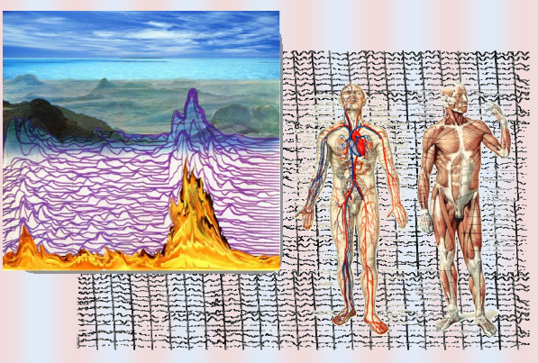
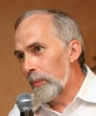

“Математика. Компьютер. Образование – 2023”
НИЦ”ИКАР”
1900-2023
“Математика. Компьютер. Образование – 2023”
ПРОБЛЕМЫ СОВРЕМЕННОЙ БИОМЕДФИЗИКИ,
МОДЕЛИРОВАНИЯ И ПУТИ ИХ РЕШЕНИЯ
Научно-исследовательский центр “ИКАР”
https://ikar.udm.ru/
ikar@udm.ru
Широносов Валентин Георгиевич
+7 (912) 003-71-71

Slide 2
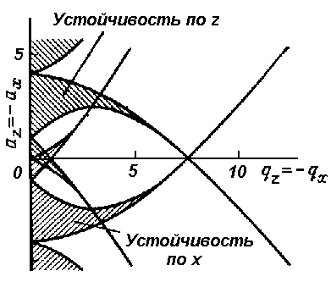
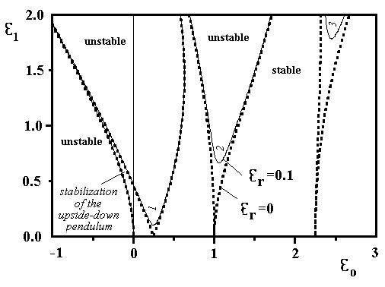

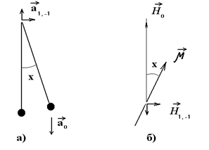
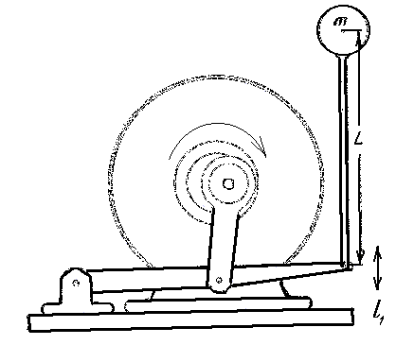
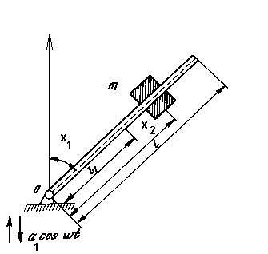
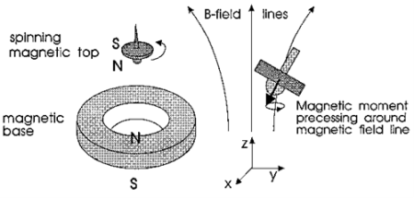
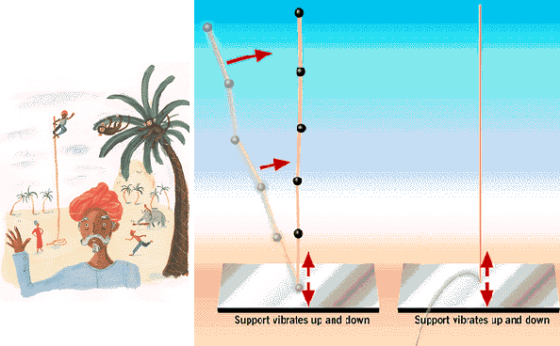

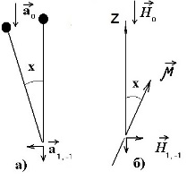
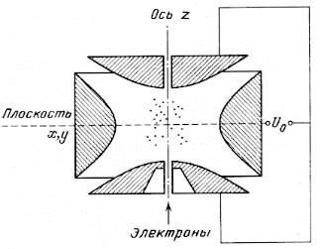
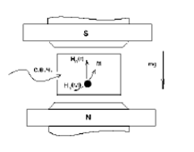
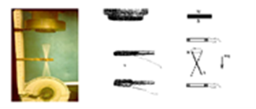
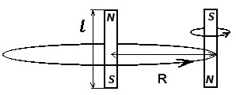
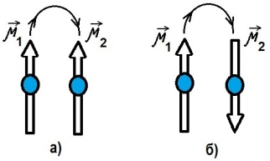
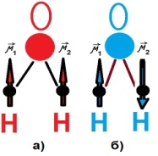
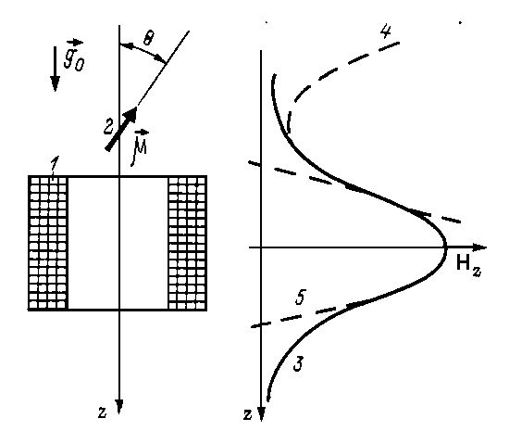
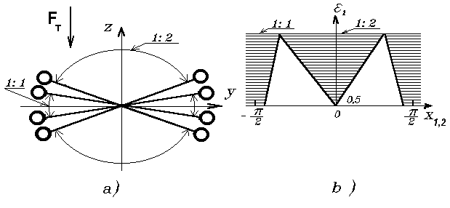
Резонансные ловушки для частиц
1838…2023
Модель
Как посредник между истиной и мозгом
НДС с резонансом “3/2”
x'' +(ε_{o} + ε₁cos τ) x=0
уравнение Матье (1838)
Селективное удержание и управление движением тел и частиц (от элементарных до макро) в неоднородных электромагнитных полях без внешней обратной связи
x'' + ε_{r}x' + (ε_{o} + ε₁cosτ) sin x - ε₋₁ cos(τ + ϕ) cos x = 0 (Решено-1988)
Маятник и Диполь, как прародитель всей …
… экспериментальной и теоретической физики.
XIV век, Бомбей; Andrew Stephenson, 1908
П.Л. Капица, 1951
В.Н. Челомей, 1956
H. van der Heid, 1974
Roy Harrigan, 1983-1995
Филатов А.И.,
Широносов В.Г. 1974
Рис.1. Устойчивость маятника и диполя (H₀↓↑µ) при резонансе [4] 1988
Hans G. Dehmelt,
Wolfgang Paul 1989
Green N.G., Morgan H.,
Rixon F.J. …1994
Широносов В.Г. 1984
Рис.3.Динамика изомеров
точечных диполей,
а) µ₁↑↑µ₂, поле Hµ₁↑↓µ₂;
б) µ₁↑↓µ₂, поле Hµ₁↑↑µ₂ [8]
Резонансная
ловушка в ~ H
Рис.2. Динамика изомеров из диполей [7]
Рис.4. Спиновые изомеры в воде [2] а) орто (µ₁↑↑µ₂);
б) пара (µ₁↑↓µ₂) [10]
Точки Хаоса - Бифуркации, 1990

Slide 3
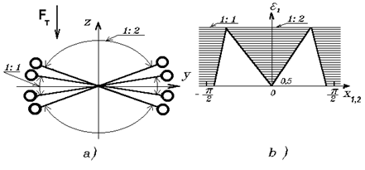
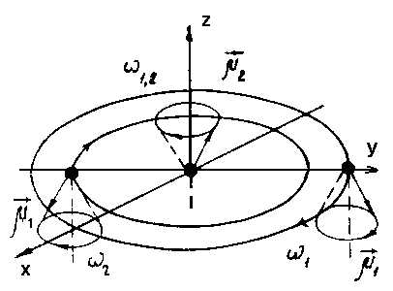
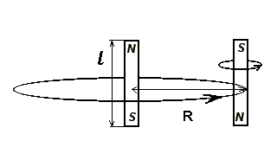
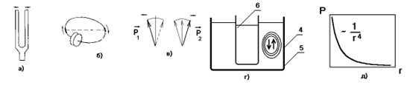


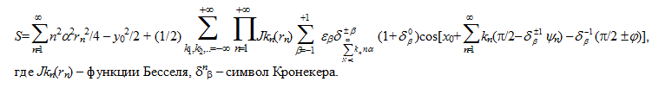

НИЦ”ИКАР”
1900-2023
“Математика. Компьютер. Образование – 2023”
Резонанс как наиболее устойчивое состояние движения в природе
НДС - ОДУ с резонансом “3/2” и “4/2”
Нелинейный маятник и диполь -
реальная модель для нелинейных систем
x'' + ε_{r}x' + (ε_{o} + ε₁cosτ) sin x - ε₋₁ cos(τ + ϕ) cos x = 0
1988 - получено аналитическое решение на основе метода S-функции
P.S. 1984 - получено решение для системы из двух диполей (“Спиновых Изомеров”)
В.В. Козорез, 1981
х, х' =f(x_{k}, y_{k}, x_{k}', y_{k}'),
S = s – y₀²,
s =<L>= (α/2π) L dτ
Широносов В.Г. 1984

Slide 4
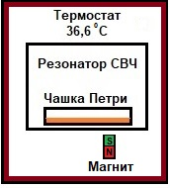
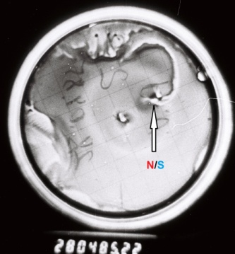
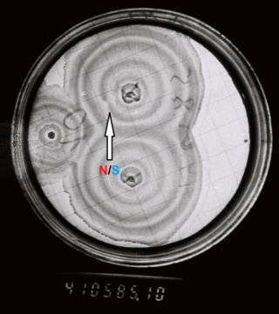
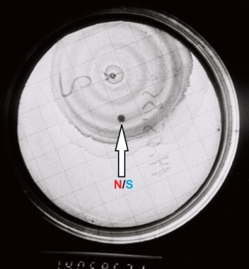
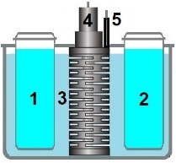
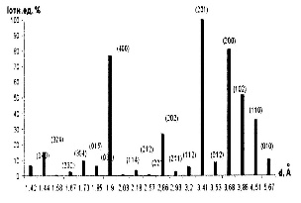
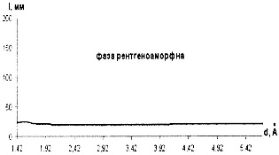
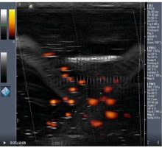
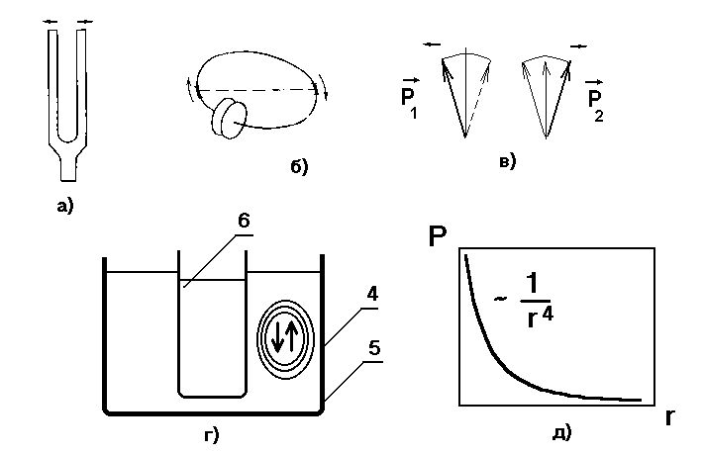
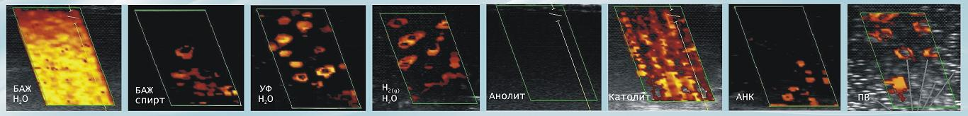
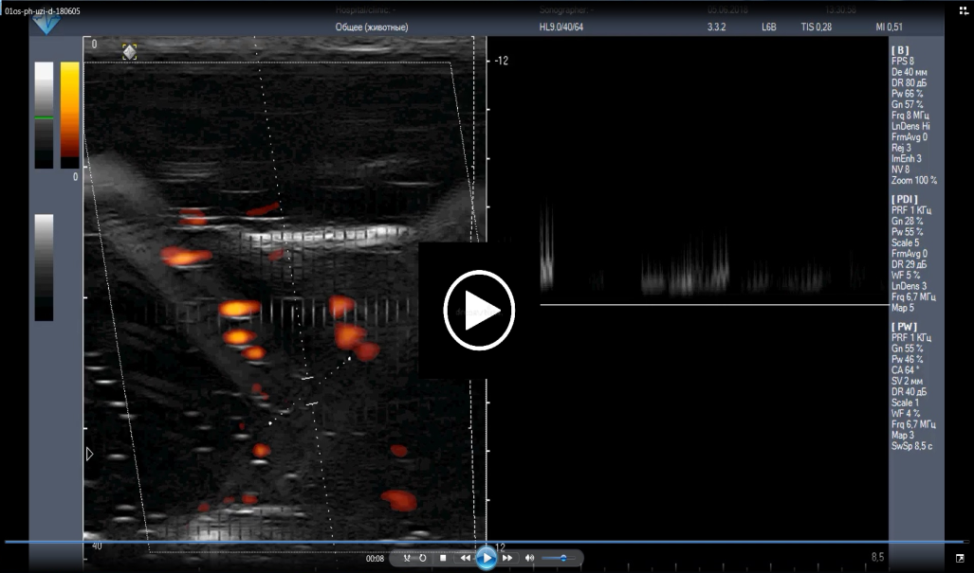
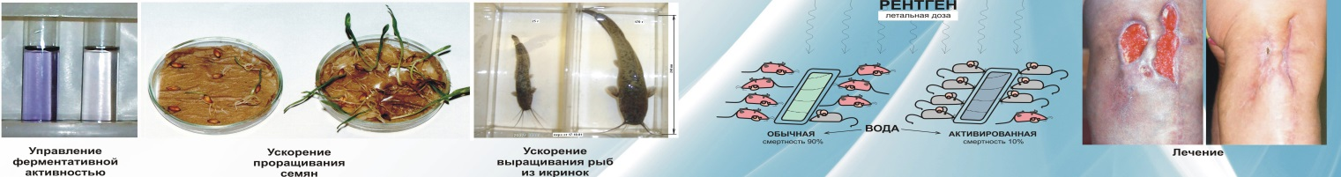
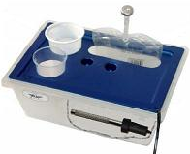
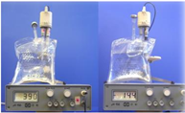
НИЦ”ИКАР”
1900-2023
“Математика. Компьютер. Образование – 2023”
Селективный Резонансный
Пинцет и
Скальпель
для
Биотехнологий
Рис.5. Схема опыта 1984
Рис.6. Стандартный посев
и рост бактерий Proteus.
Рис.7. Рост Proteus,
с синхронизацией, без СВЧ.
Рис.8. Рост Proteus,
с СВЧ и синхронизацией.
Схема опыта
по возбуждению
Спиновых Изомеров
при электролизе
водных растворов
Рис.9. Водные растворы в емкостях: 1-стекло, 2,3 –полипропилен (ПП),
4-5 анод-катод и датчик Т 1999-2022
Рис.10.
Штрих-рентгенограмма
в стекле¹ KMnO₄
Рис.11.
Штрих-рентгенограмма
в ПП² KMnO₄.
Рис.12. “Ball-light”.
Детектирование резонансных микрокластеров сканером LogicScan 128EXT в неравновесных водных растворах Видео РМ в воде 2007
Бесконтактное изменение
–ОВП при неизменном рН 1999
Влияние неравновесных водных сред на биосистемы

Slide 5
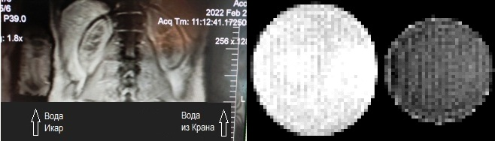
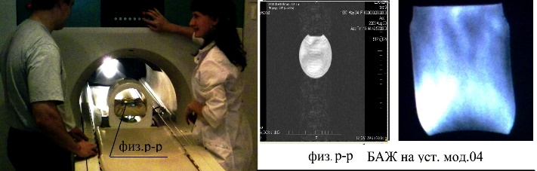
НИЦ”ИКАР”
1900-2023
“Математика. Компьютер. Образование – 2023”
СПИНОВЫЕ ИЗОМЕРЫ И МРТ
22.02.22 МРТ позвоночника, рядом 2 бутылки с водой: слева вода Икар, справа Водопровод. Справа - почти не видно. Слева - хорошо "Ярко".
22.12.21 sb78-1-4.pdf - стр.13,
МРТ - слева вода через 7 месяцев после кавитационной обработки, справа обычная вода - sb82-2-14.pdf – стр.24 .
Спиновые Изомеры в воде
а) орто (µ₁↑↑µ₂);
б) пара (µ₁↑↓µ₂)
sb69
29.09.08-11.09.09 г. Ижевск, НИЦ “ИКАР”, МРТ БАЖ физ. р-р на уст. “ИКАР”(мод.04)
sb79-1-15.pdf – стр.9.

Slide 6
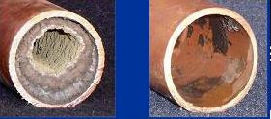
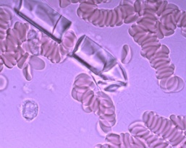
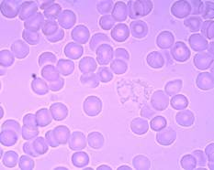

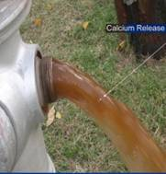
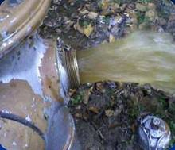
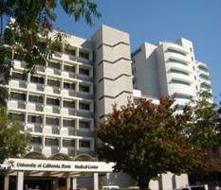
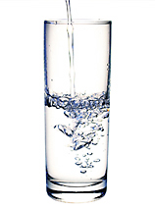
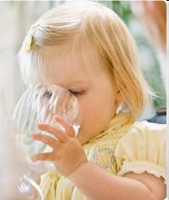
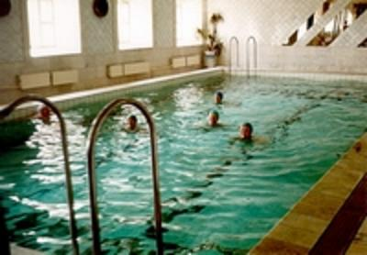
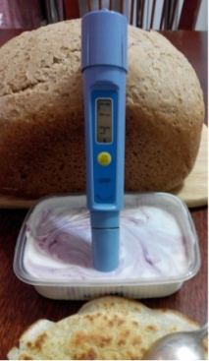
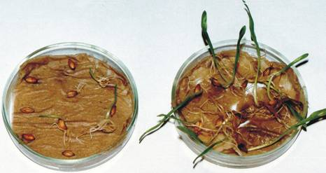



НИЦ”ИКАР”
1900-2023
“Математика. Компьютер. Образование – 2023”
Области применения
Нелинейных резонансных технологий и установок «ИКАР» мод.01os, мод.04 и мод.2000
получение неравновесных водных растворов
высшего качества для различных областей
Чистка труб
Чистка сосудов
ЖКХ
Бассейны
без хлора
Жизнь без лекарств
«Икар»
01os, 04, 2000
Обеззараживание
Воды и водных растворов
Питьевая вода
С/Х и Н/Х
Биотехнологии, селекция

